Slide 1
GPGPU – association rule mining
Zrównoleglanie algorytmu Apriori

Slide 2
Historia GPGPU
Jest starsza niż się wydaje – początek lat 90-tych
Vertex & Pixel Shaders
Geometry Shaders
Ciekawostka operacje bitowe (|, &)pojawiły się dopiero w Shader Model 4.0
Notes:
Tutaj powiemy trochę o GPGPU historii: Można dodać wstążkę z datami działania. Właściwie tutaj jest lanie wody skąd się wzięło GPGPU i dlaczego jest ograniczone. Trzeba powiedzieć o:
ShaderModel 3.0
PixelShader
ShaderModel 4.0 (pełny porgramowalny)

Slide 3
Shader code
// transformations provided by the app, constant Uniform data float4x4 matWorldViewProj: WORLDVIEWPROJECTION;
// the format of our vertex data struct VS_OUTPUT { float4 Pos : POSITION; };
// Simple Vertex Shader - carry out transformation VS_OUTPUT VS(float4 Pos : POSITION) { VS_OUTPUT Out = (VS_OUTPUT)0; Out.Pos = mul(Pos,matWorldViewProj); return Out; }

Slide 4
Po co GPGPU
Success stories nVidii oraz inne elementy ważne trzasnąć tutaj fajowy wykres
Notes:
Opisać

Slide 5
Technologie GPGPU
Technologie natywne:
nVidia CUDA
ATI Stream
Technologie wyższego poziomu
OpenCL
BrookGPU
Notes:
Tutaj podsumowanie poszczególnych technologii zwrównoleglania. Dodać jakieś ładne loga ewentualnie ;)

Slide 6
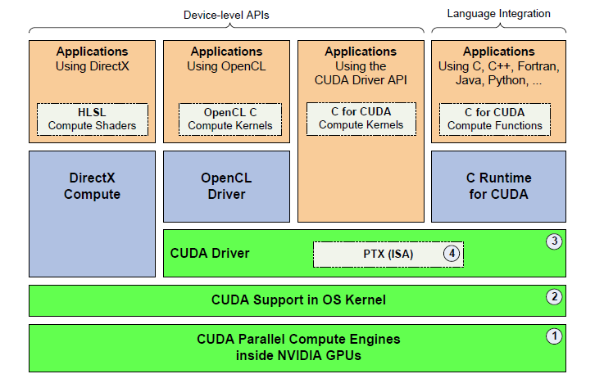
Przykład architektury

Slide 7
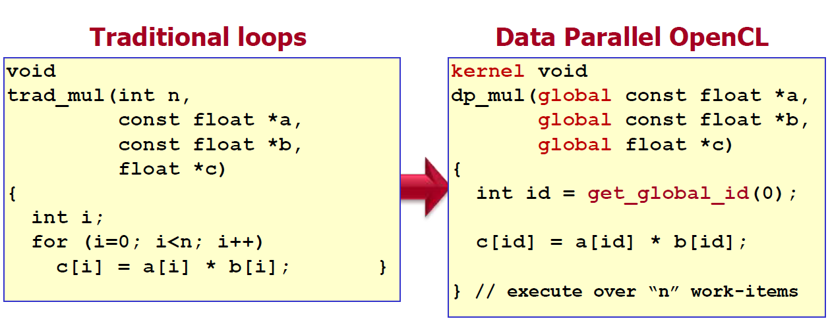
Data Parallelism Model

Slide 8
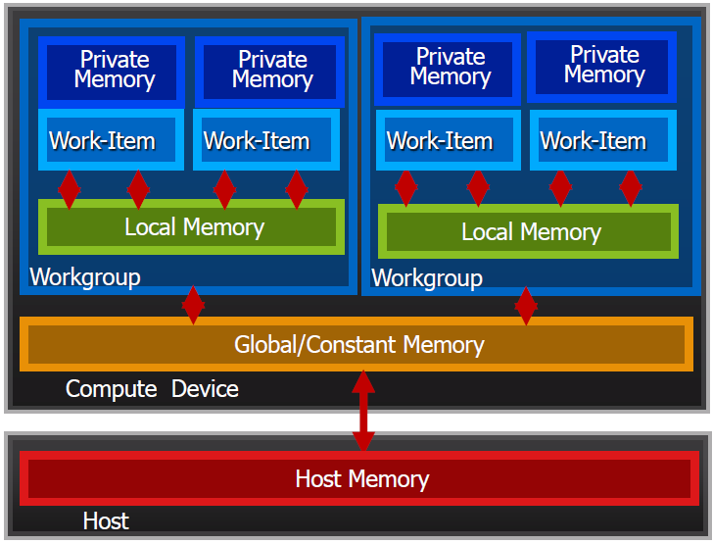
OpenCL Memory Model

Slide 9
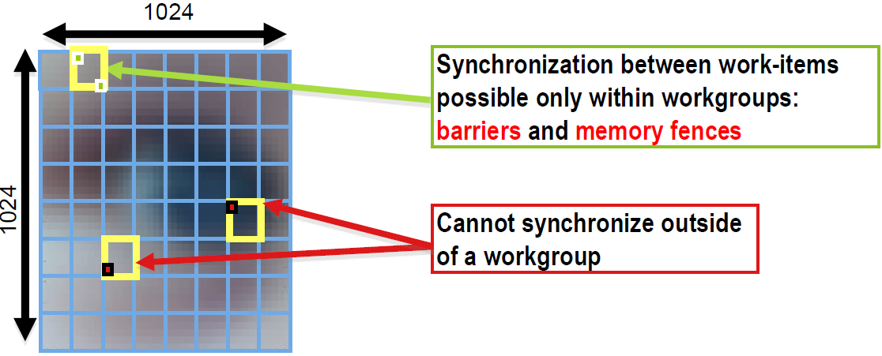
Memory Synchronization

Slide 10
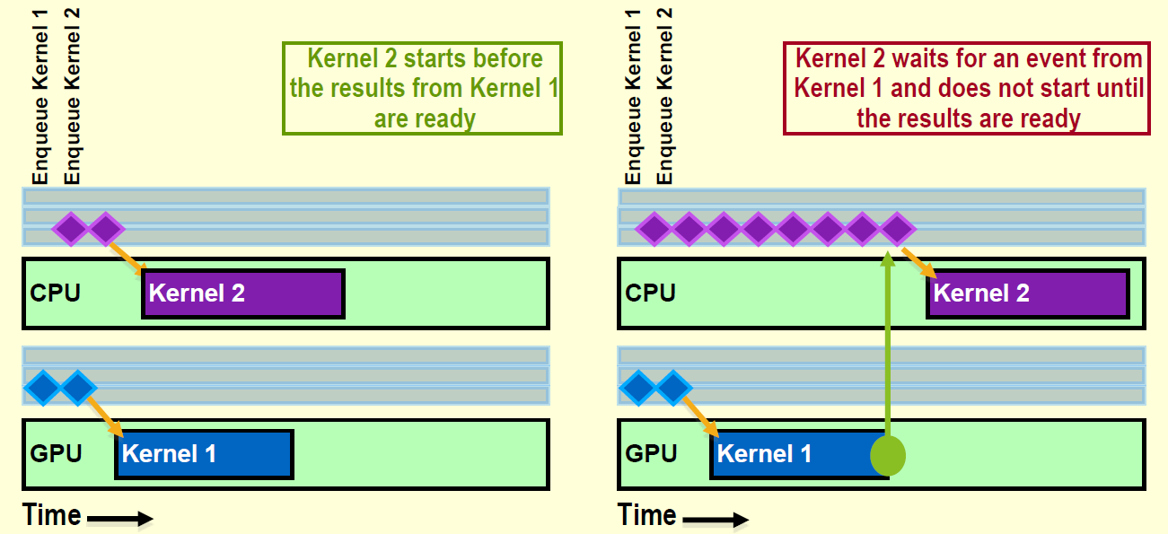
OpenCL Enqueueing

Slide 11
Problemy z programowaniem GPGPU
Przykłady kodu pisanego na GPU w różnych technologiach.

Slide 12
Problemy z programowaniem GPGPU
Przykłady kodu pisanego na GPU w różnych technologiach. Cześć dalsza tego elementu – ograniczenia na pamięć. Podać wyniki dla Kosaraka że się na GPU nie wciska.

Slide 13
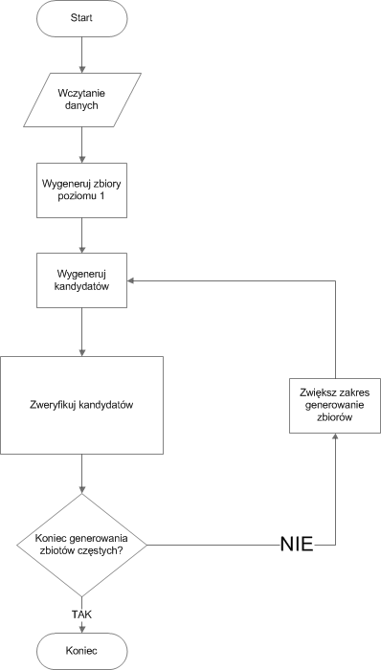
Klasyczny apriori
Notes:
Tutaj schemat blokowy algorytmu opartego na wykładzie.

Slide 14
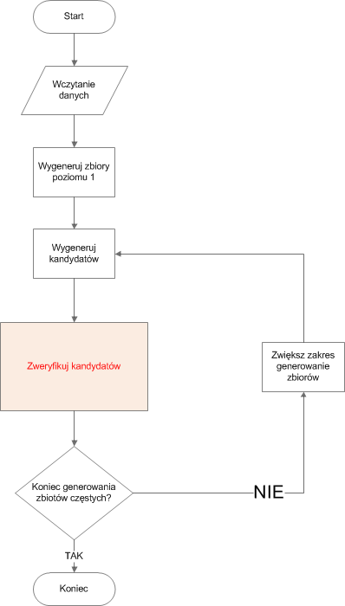
Apriori – bottlenecks
Notes:
Ten sam schemat blokowy tym razem z czerwonymi elementami

Slide 15
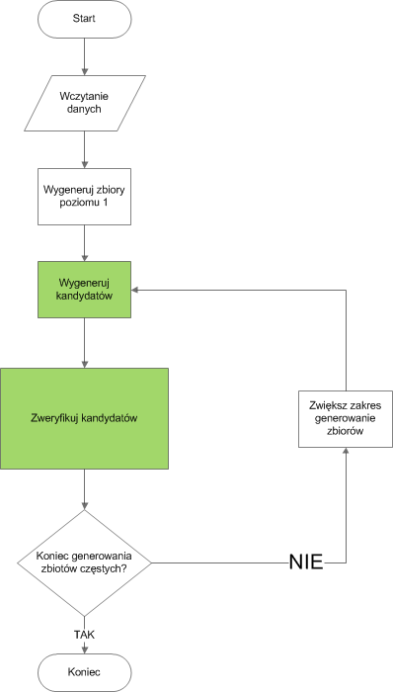
Apriori – MT

Slide 16
GPU MINER
Napisany w CUDA C
Wymaga Berkeley DB
Notes:
Opisać projekt GPU Miner

Slide 17
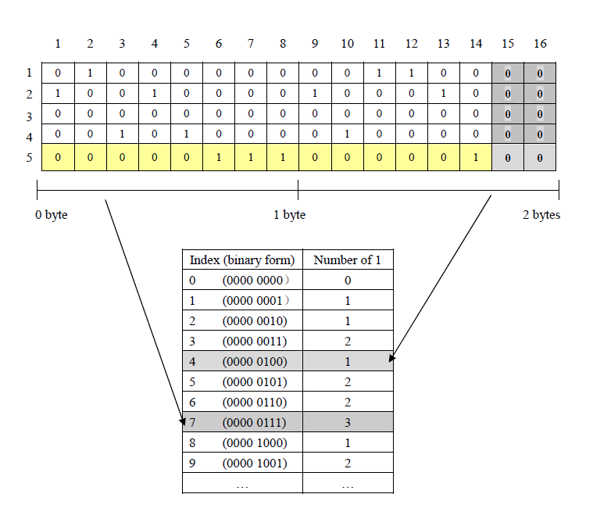
Transaction Bitmap
Notes:
Opisać ładnie ideę trzymania transakcji jako bitmapy. Tutaj warto wspomnieć dużo o elemencie zwanym sprawdzeniem tej bitmapy bez użyciua Ifow. Typowych dla pisania na CPU

Slide 18
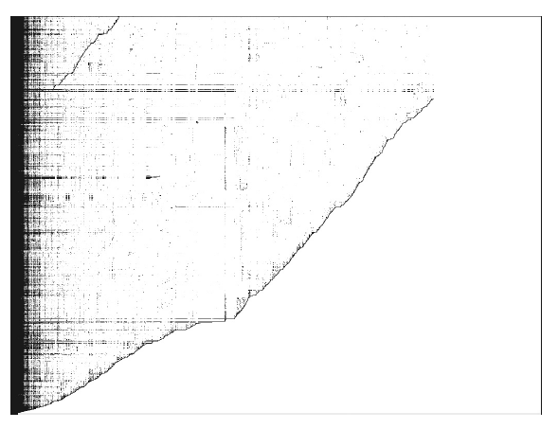
Transaction Bitmap

Slide 19
Bitmap candidates generation
Notes:
Tutaj opisać naszą ideę generowania zbiorów kandydatów na poziomie bitowym

Slide 20
Implementacja
Oracle Java 1.6
JOCL 0.1.6
JCUDA 0.3.2a
Weka 3.7.3
Notes:
Opisać dlaczego implementacja wygląda tak a nie inaczej. Dlaczego każde z narzędzi zostało wybrane.

Slide 21

Kod

Slide 22
Referencje
GPGPU
http://www.gpucomputing.net
http://www.khronos.org/opencl/
http://www.nvidia.com
http://developer.amd.com/gpu/AMDAPPSDK/Pages/default.aspx
http://graphics.stanford.edu/projects/brookgpu/
http://software.intel.com/en-us/articles/opencl-sdk/
http://www.jocl.org/
http://www.mimuw.edu.pl/~krzadca/opencl.html

Slide 23
Referencje
Data Mining
http://code.google.com/p/gpuminer/
http://www.nvidia.com/object/data_mining_analytics_database.html
Publikacje
http://ieeexplore.ieee.org/xpl/freeabs_all.jsp?arnumber=5641778
TODO: Ta publikacja z ACM z gpu minera chińczyków

